Slide 1
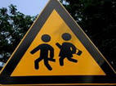
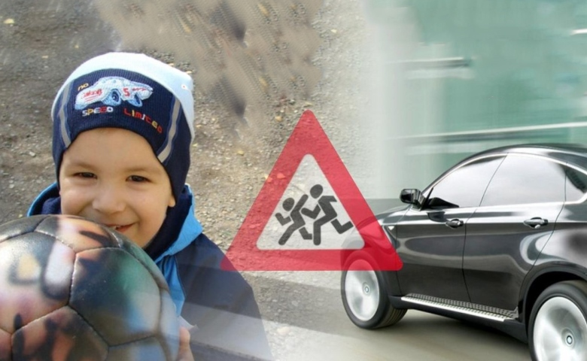
Балалардың қатысуымен болатын ЖКО алдын алу.
Дайындаған Анисимова Г.А.,
«Арман» БЖШО
психологі

Slide 2
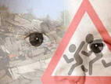
Ресми мәліметтерге сәйкес,
Қазақстанда күн сайын балалардың қатысуымен орта есеппен 8 жол-көлік оқиғасы тіркеледі.

Slide 3
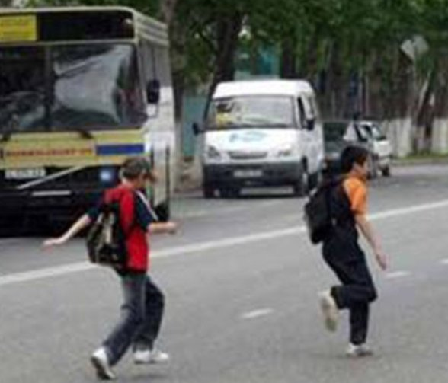
Анализ детского дорожно-транспортного травматизма.
Жертвами дорожных трагедий по собственной вине становятся дети школьного возраста, половина из них - это учащиеся начальных классов.

Slide 4
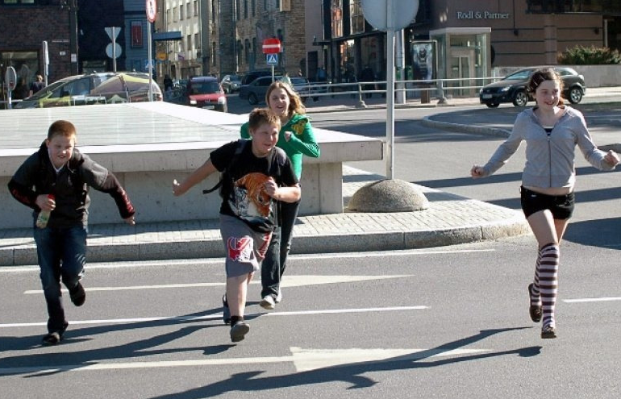
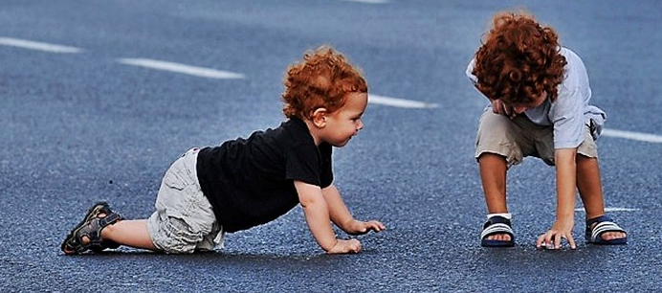
Қауіпсіздік және
ЖҚЕ білімінің болмауы.

Slide 5
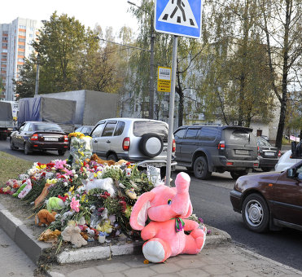
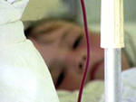
Балалар мен жасөспірімдер арасындағы жол - көлік жарақаты - 5 пен 14 жас аралығындағы балалардың өлімінің екінші себебі.
Балалардың мүгедектікке әкелетін себептерінің бірі.

Slide 6
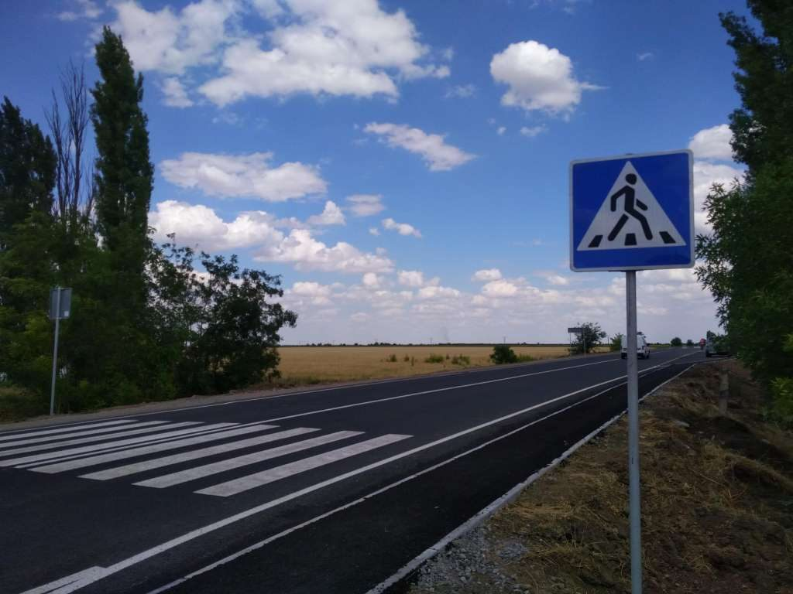
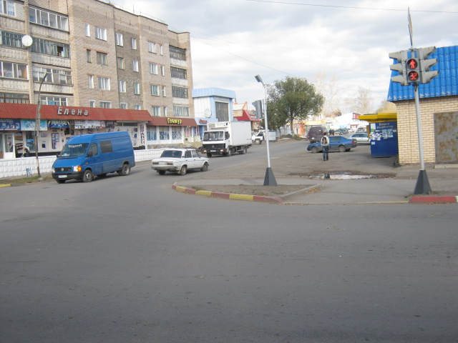
Жол жарақатының алдын алу.
көлік магистральдары мен көшелерін жөндеу және реконструкциялау. Қиылыстарды бағдаршамдармен, жолдарды - "жатқан полицейлермен", "жолақтар" белгілерімен, жол белгілерімен және т. б. жарақтандыру Қиылыстарды бағдаршамдармен, жолдарды - "жатқан полицейлермен", "жолақтар" белгілерімен, жол белгілерімен және т. б. жарақтандыру.

Slide 7
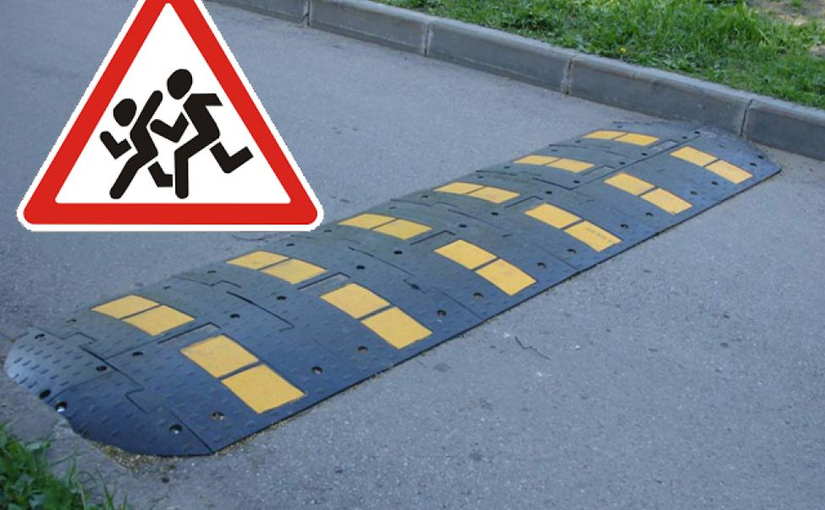
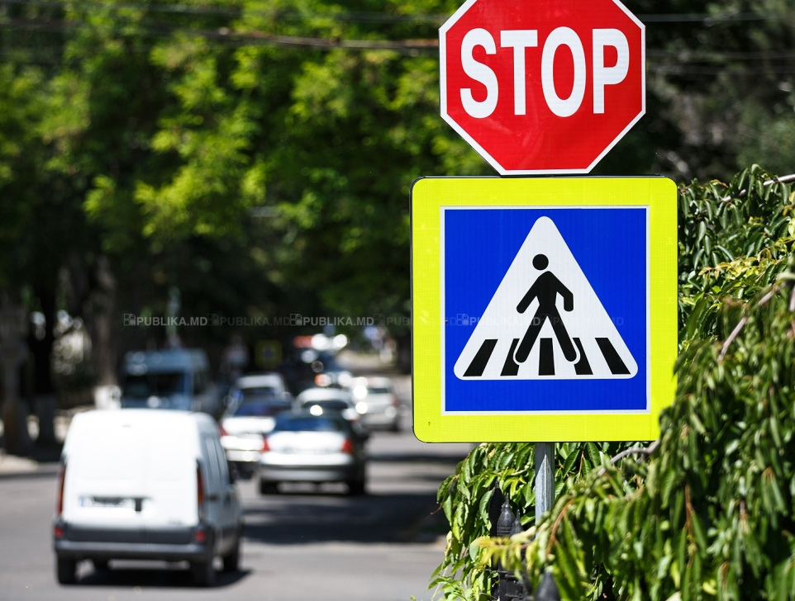
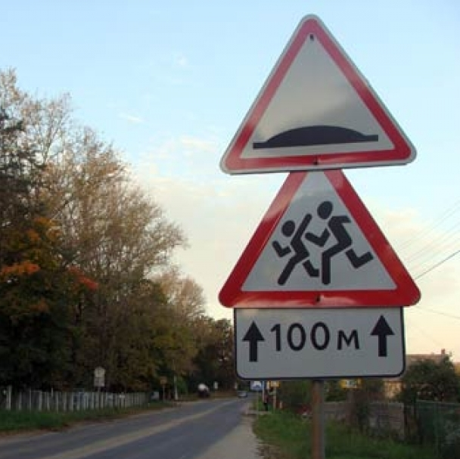
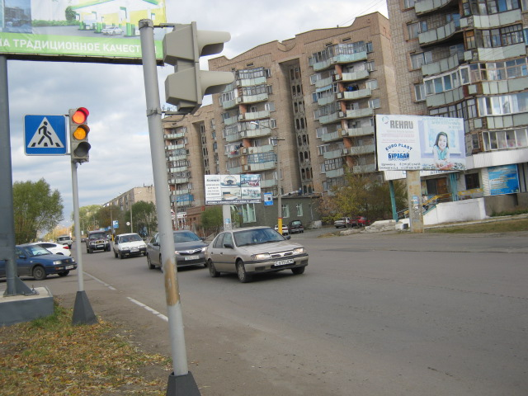

Slide 8
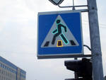

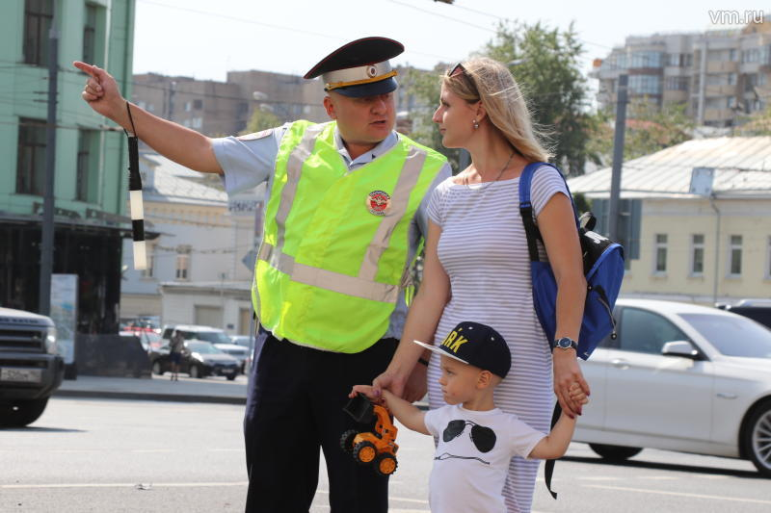
Жолдың жүріс бөлігінің өту ережелерін бұзғаны үшін айыппұл және ұстау.

Slide 9
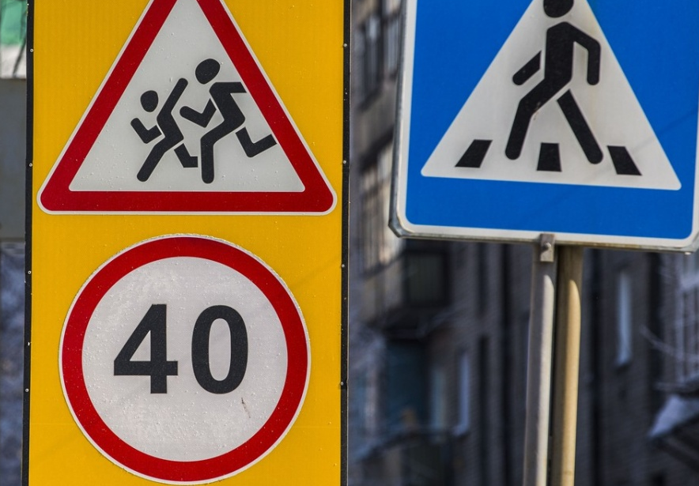
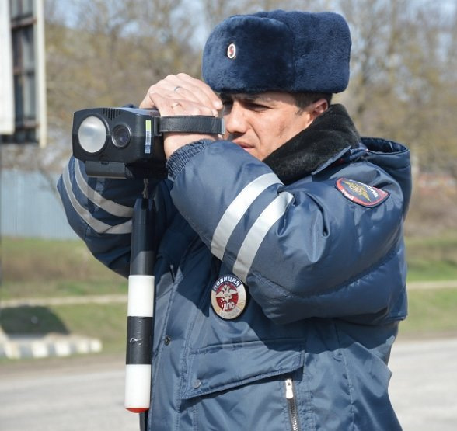
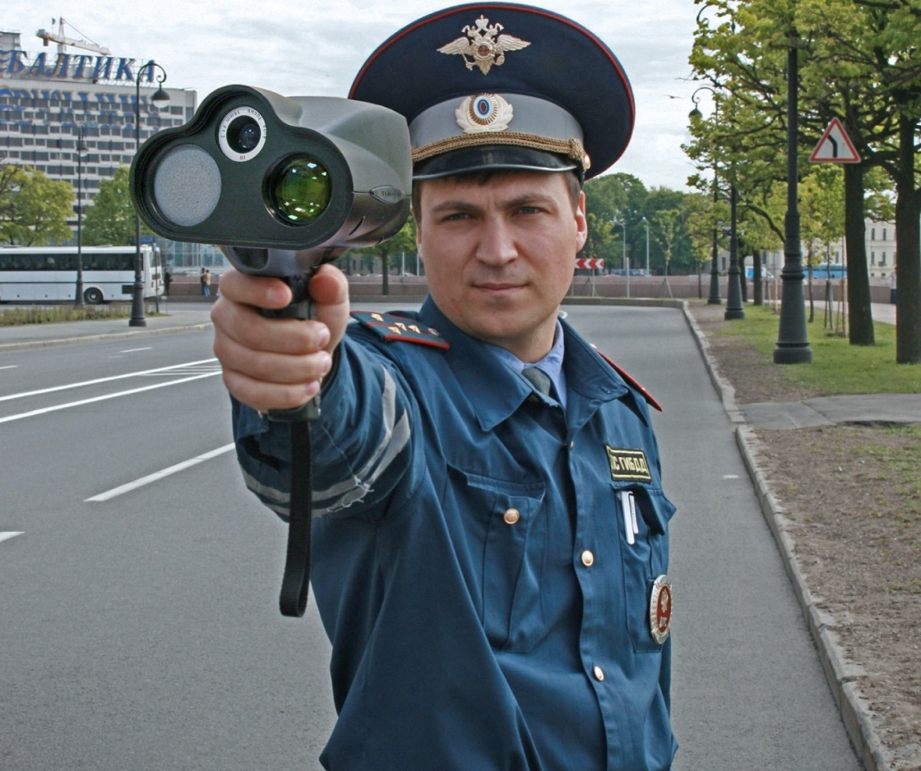
Жол полициясының жылдамдық режимін шектеу жөніндегі жұмысы.

Slide 10
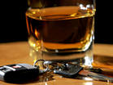
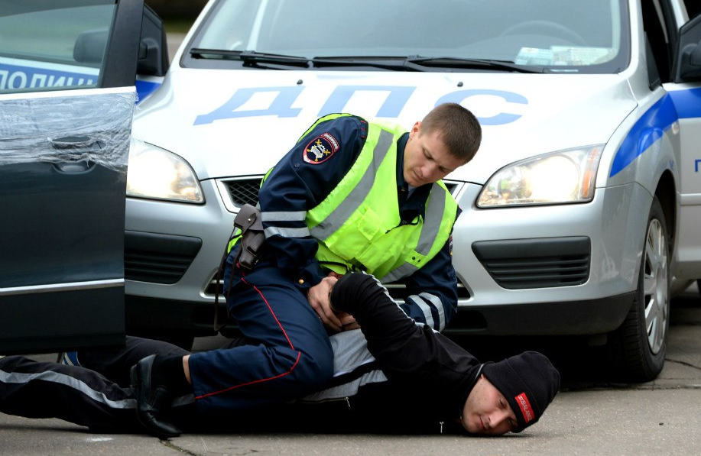
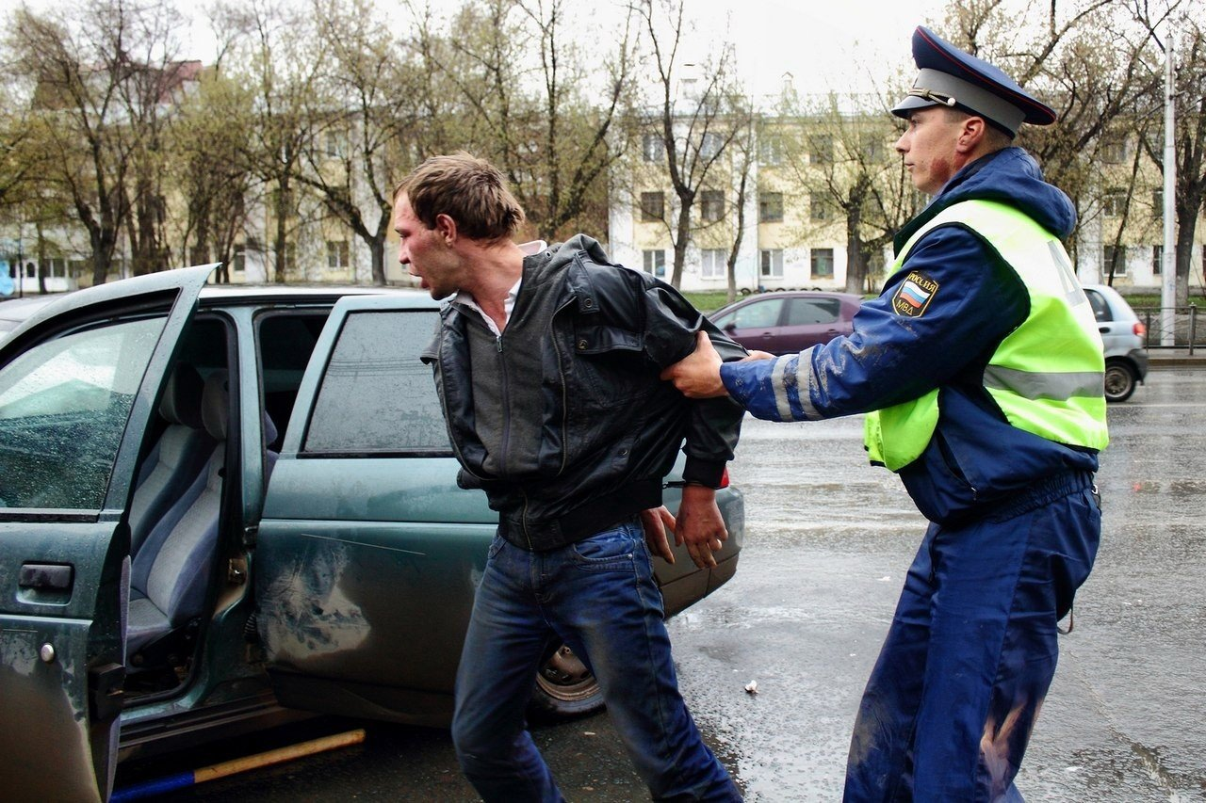
Алкогольді ішімдіктерді тұтынудың алдын алу бойынша іс-шаралар өткізу.

Slide 11
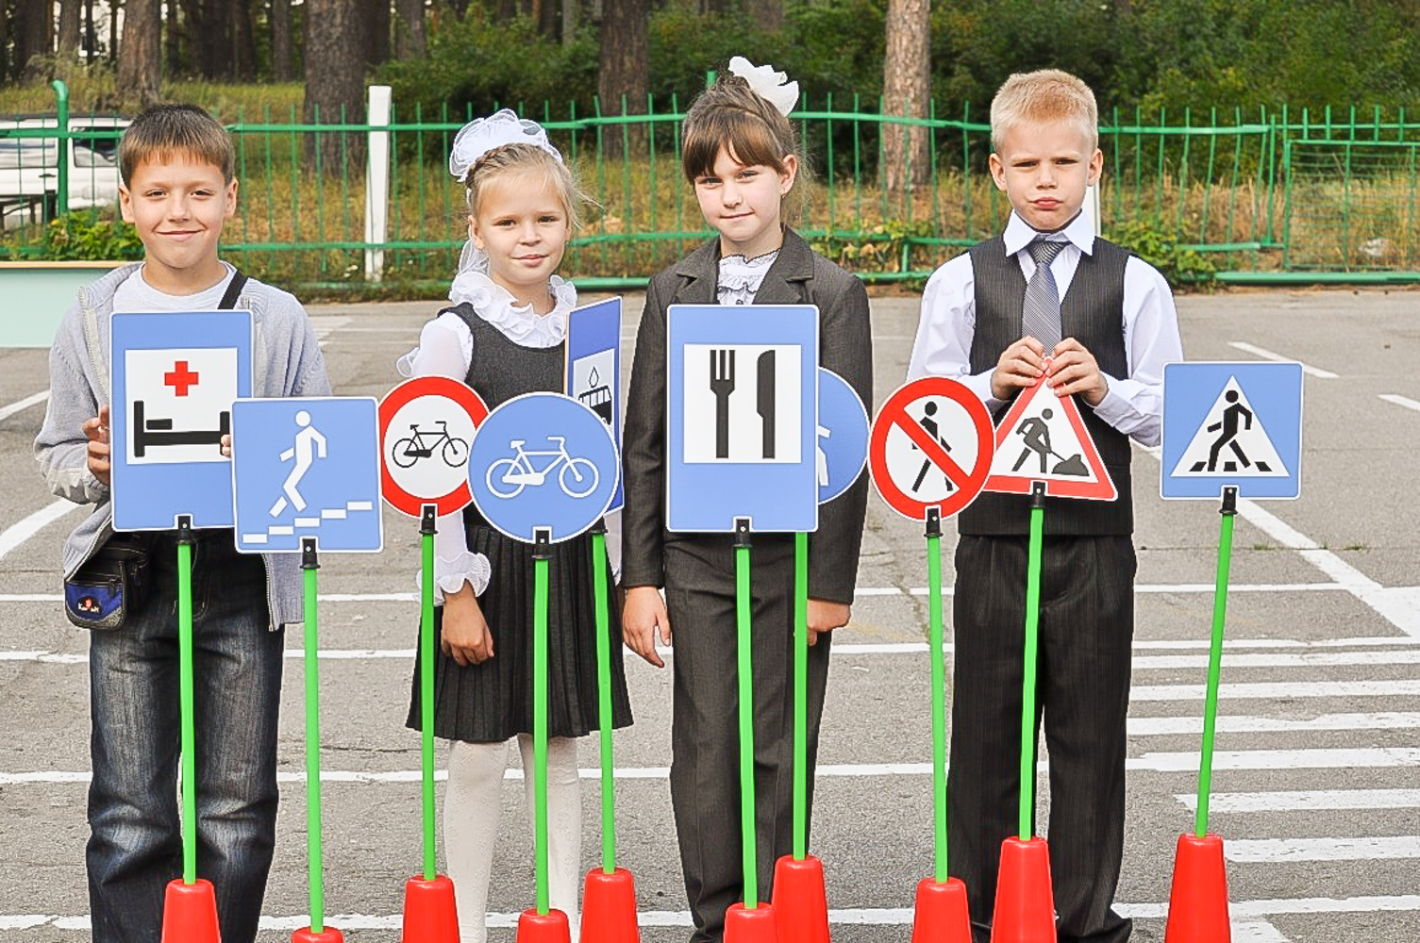
Оқушылармен алдын алу жұмыстары:

Slide 12
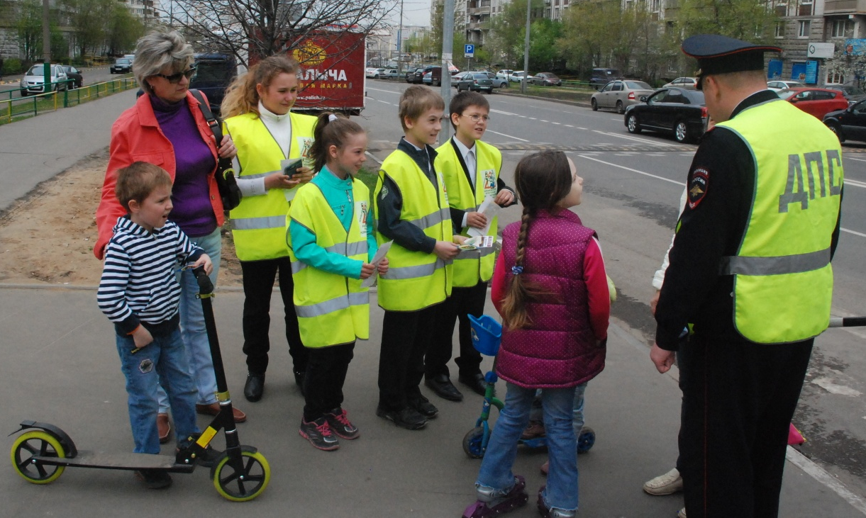
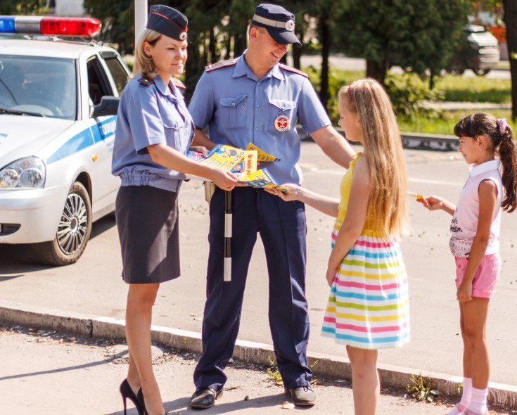
Жол полициясы қызметкерлерімен бірлесіп жол қозғалысы ережелерін зерделеу.

Slide 13
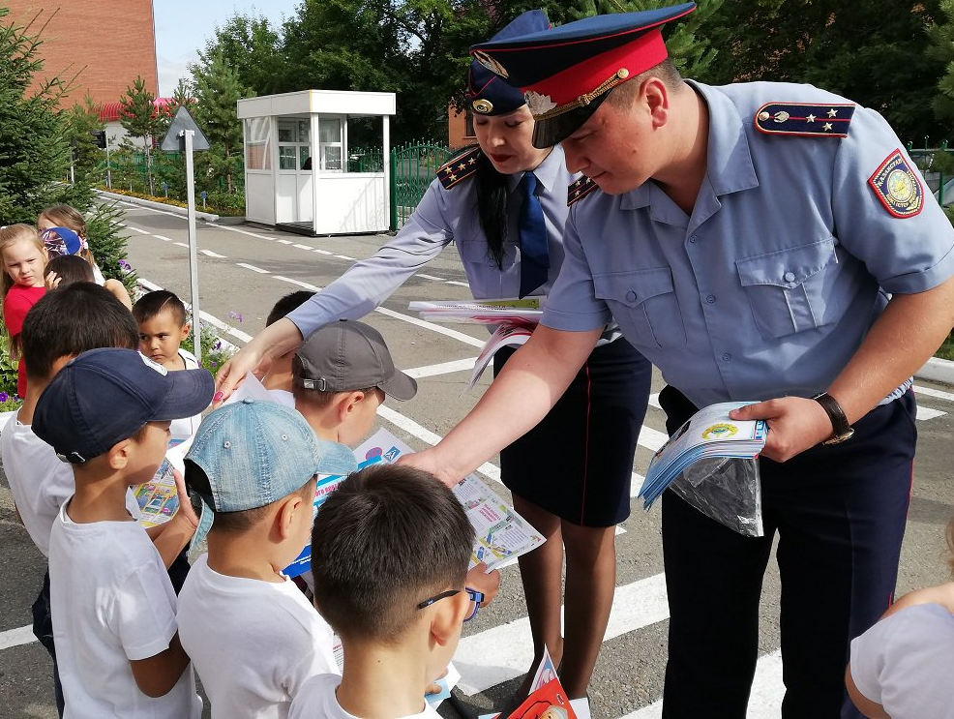
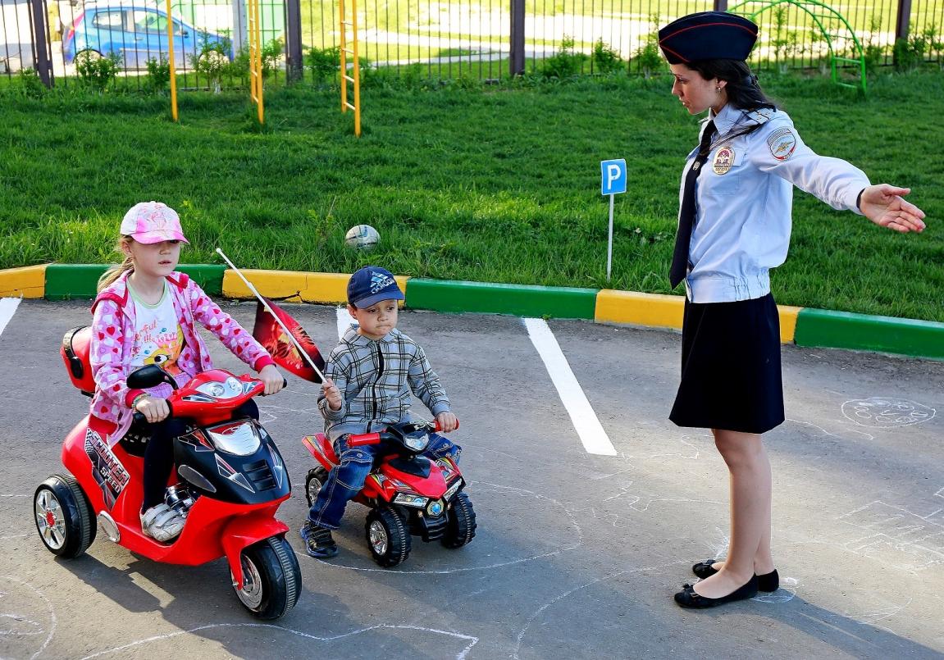
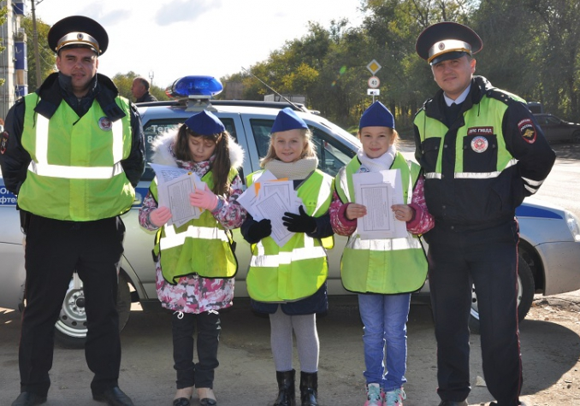
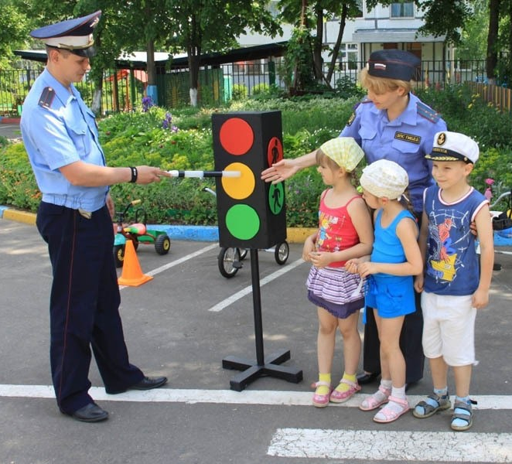

Slide 14
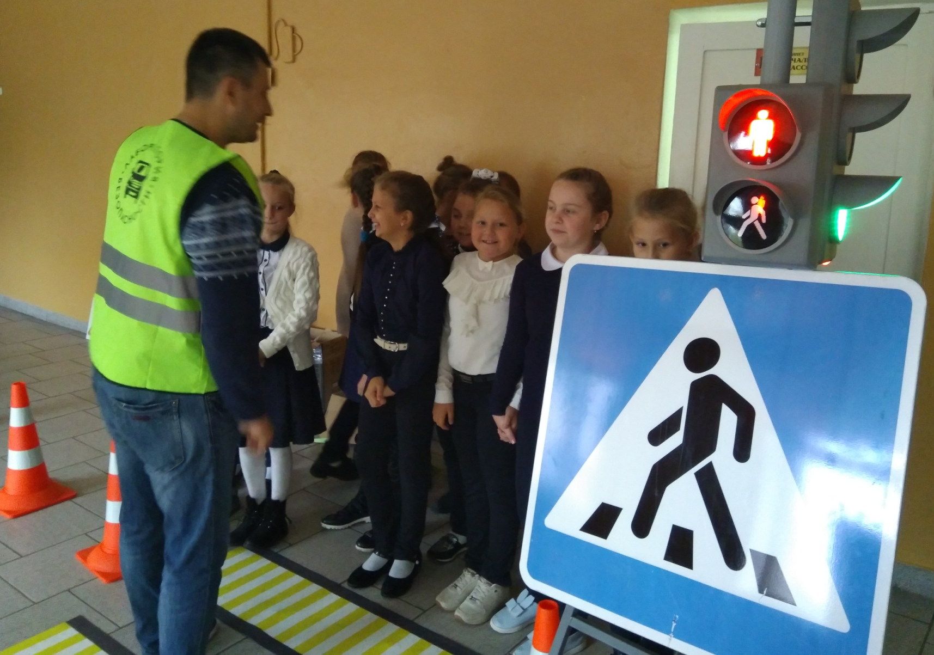
Мектептегі сабақтарда жол қозғалысы ережелерін үйрену.

Slide 15
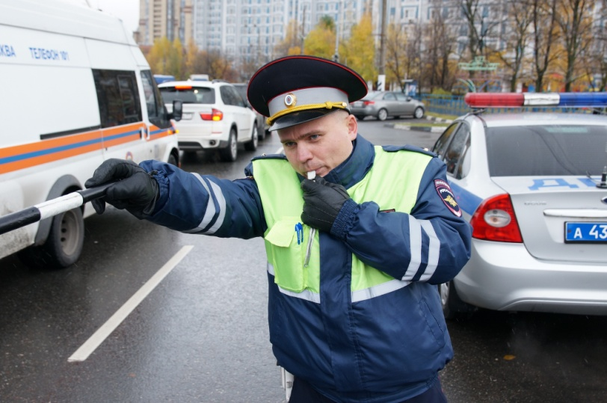
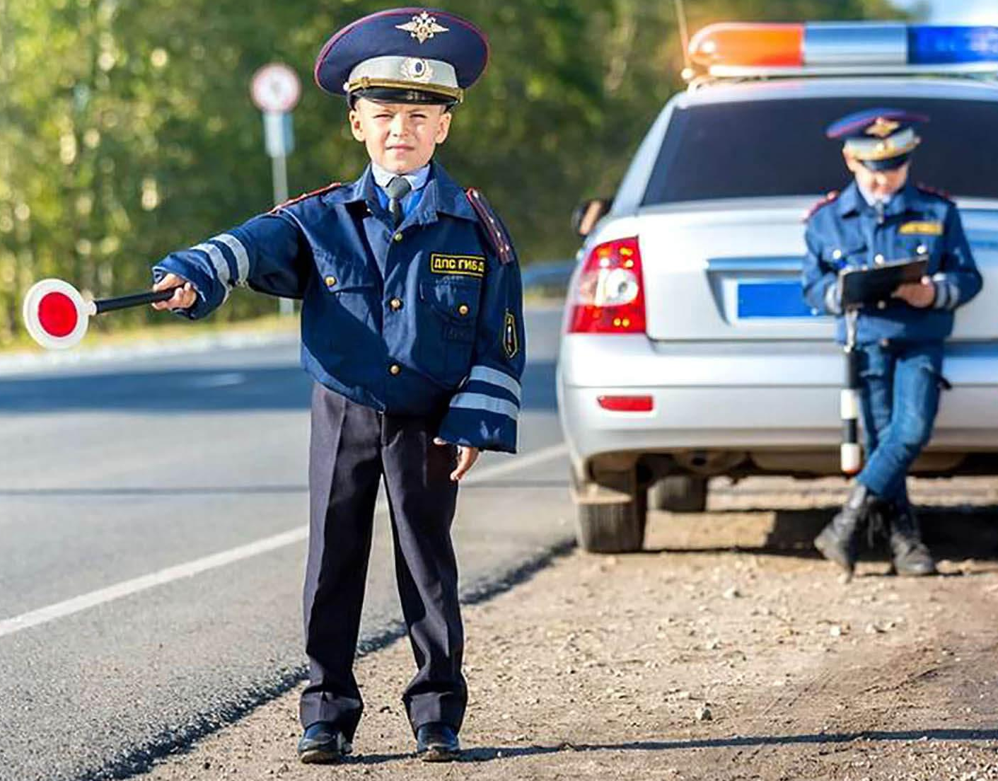
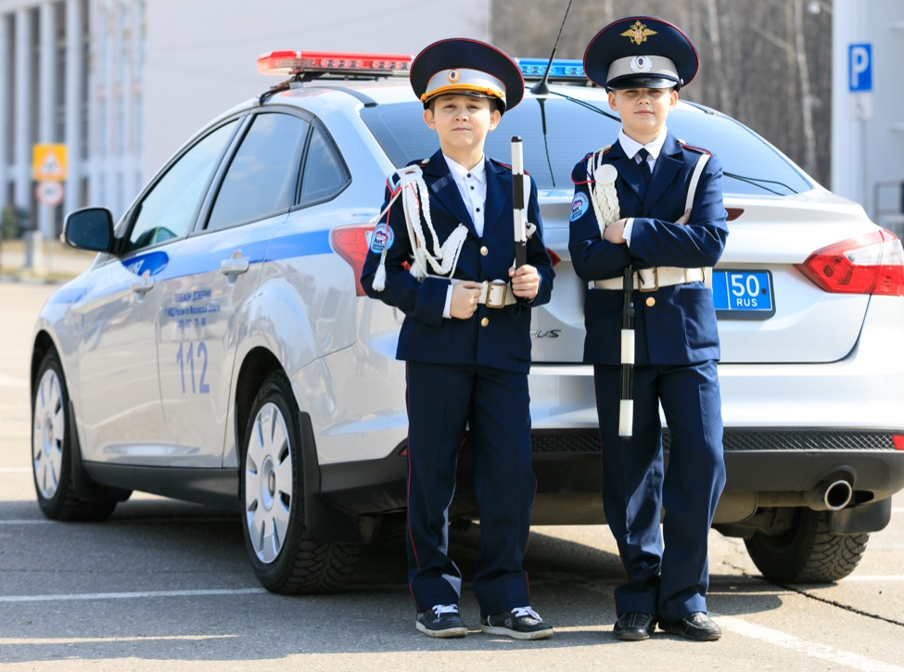
Жол полициясы қызметкерлерімен бірге кезекшілік және т. б.

Slide 16
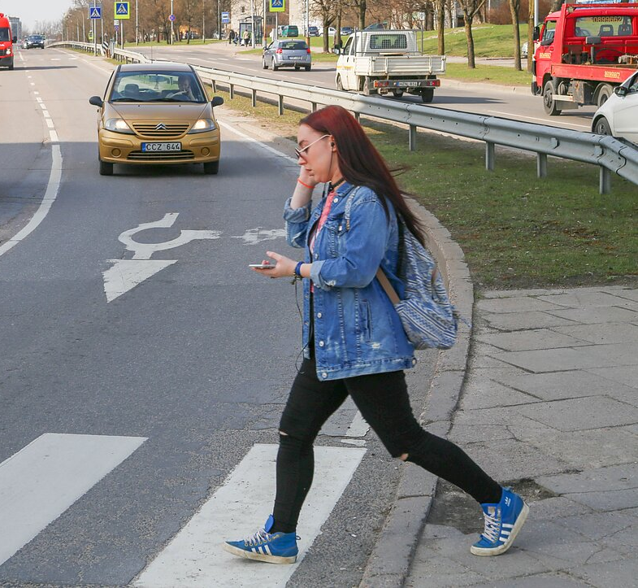
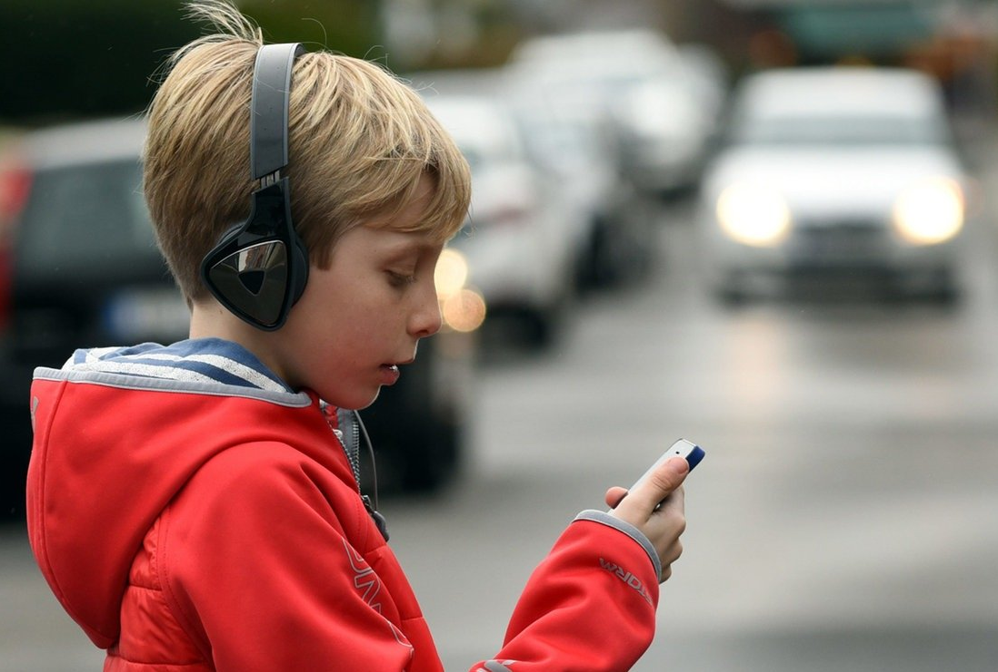
Ұялы телефондар мен құлаққаптарға назарын аудару жолдағы қайғылы оқиғалардың жиі себебі болып табылады.

Slide 17
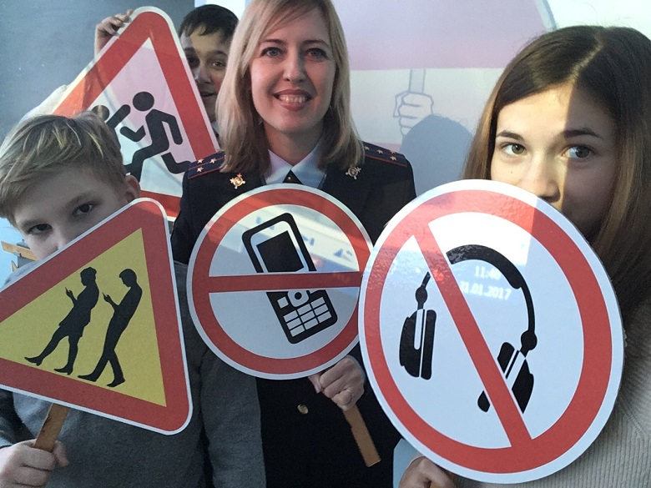

Slide 18
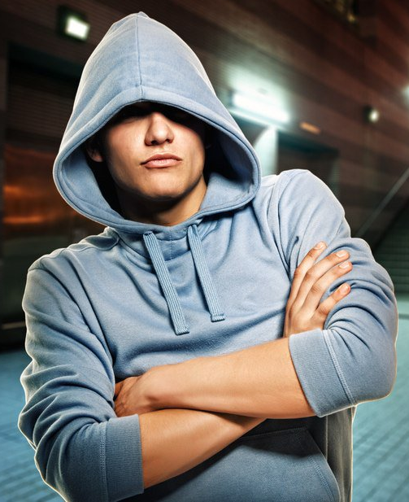
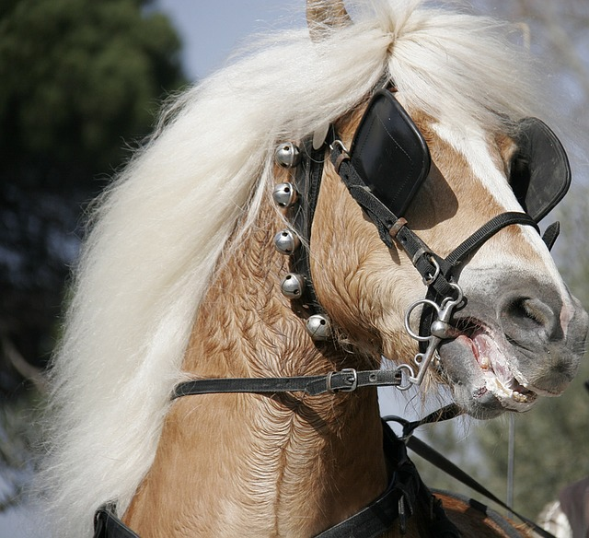
Басқа киген капюшон, аттың көзін жапқан әбзел сияқты, жолдағы қайғылы оқиғаларға соқтыруы мүмкін.

Slide 19
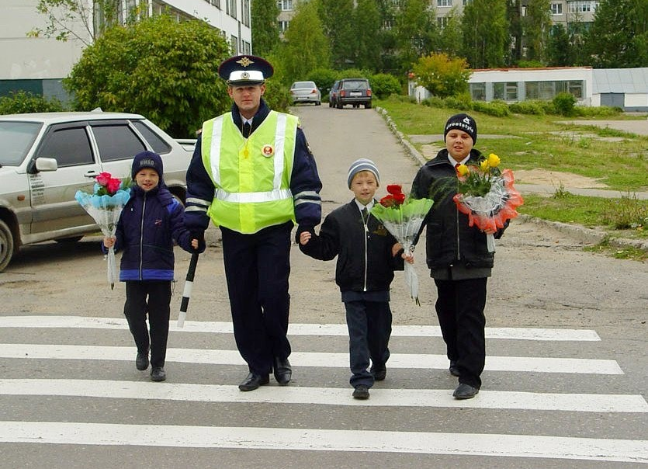
Жол қозғалысы ережелерін есте сақтаңдар және сау болыңдар!

